Slide 1
Problematisch uitstelgedrag

Slide 2
Intro
Op de planning tijdens deze workshop:
Wat is problematisch uitstelgedrag?
Welke invloed heeft uitstelgedrag op mij?
Wat kan ik wel en niet aanpakken?
Wat werkt, wat niet?
We pakken het uitstellen aan!
Stuur tijdig bij

Slide 3
Aha-momenten en actiepunten – het notitieboekje
Ahaaaa-momentjes (inzichten voor opmaak ‘actieplan uitstellen’) | Actiepunten
Gedrag dat je kan afleren | Als je het binnen de twee minuten kan uitvoeren, doe het dan onmiddellijk.
Ik ben een passieve faalangstuitsteller | Lijst maken met mijn interne afleiders en op de muur hangen

Slide 4
Wat is problematisch uitstelgedrag?
Iedereen stelt wel eens iets uit
Uitstellen kan een (hardnekkige) gewoonte worden
Uitstelgedrag kan een probleem worden wanneer:
je studietaken steeds opnieuw uitstelt, ondanks je goede intenties;
je hierdoor gaat onderpresteren en je deadlines en doelen niet haalt;
jouw uitstelgedrag zo jouw welbevinden negatief beïnvloedt.
het een bron is van conflicten met anderen (medestudenten, docenten, ouders, stagebegeleider …).
Je wordt er niet mee geboren → aangeleerd
Je kan het dus ook afleren

Slide 5
Wat is problematisch uitstelgedrag?
Er bestaan verschillende types van uitstelgedrag
Deze duiden de reden aan waarom je uitstelgedrag vertoont
Opdracht: Welke checks zijn bij jou van toepassing? (notitieboekje)
Nog andere aanvullingen die niet in de opdracht staan?

Slide 6
Wat is problematisch uitstelgedrag?
Types van uitstelgedrag
‘Passieve faalangst’: het verhaal van Sofie ( weinig vertrouwen in het kunnen, 30 min zitten staren op 1 blad, naar TV serie kijken omdat het nu toch niet lukt)
‘De zoekende student’: het verhaal van Steven ( sommige vakken intressant, sommige
Optimistische uitsteller | Passieve faalangst | Zoekende student
Maakt zich soms zorgen maar ervaart vaak nog veel tijd. Kiest activiteit op moment zelf. Keuze wordt in mate van belangrijkheid bepaald. Levert op korte termijn goed gevoel op. | Weinig vertrouwen in eigen kunnen. Zorgt voor frustratie waardoor er naar een andere activiteit gegrepen wordt. Even niet stilstaan bij slecht gevoel. | Twijfels zorgen dat hij/zij moeilijk tot actie overgaat. Bv.: Is dit de juiste studiemethodiek? Dit is geen leuk vak. Is de opleiding wel iets voor mij dan? Gaat moeilijke vragen uit de weg, krijgt terug een rustiger gevoel.

Slide 7
Wat is problematisch uitstelgedrag?
Thuisopdracht: Waarom stel ik uit?
‘
Datum van uitstellen | Waarom stelde ik uit ? | Voerde ik de uitgestelde taak op een later moment uit en had ik exact evenveel tijd hiervoor?

Slide 8
Overzicht
‘
Wat is problematisch uitstelgedrag?
Welke invloed heeft uitstelgedrag op mij?
Wat kan ik wel en niet aanpakken?
Wat werkt, wat niet?
We pakken het uitstellen aan!
Stuur tijdig bij

Slide 9
Welke invloed heeft uitstelgedrag op mij?
Opdracht: Evolutiemeter en gewenste situatie
NU
1
uitstelgedrag
beheerst mijn
hele leven
4
10
Ik ben mijn uitstelgedrag in elke situatie de baas
TOEKOMST
8
Als ik mij iets voorneem, doe ik het effectief ook.
Ik ben weer tevreden over de taken die ik indien.
Ik heb meer zelfvertrouwen in mijn eigen kunnen.

Slide 10
Overzicht
‘
Wat is problematisch uitstelgedrag?
Welke invloed heeft uitstelgedrag op mij?
Wat kan ik wel en niet aanpakken?
Wat werkt, wat niet?
We pakken het uitstellen aan!
Stuur tijdig bij

Slide 11
Aanpakken of niet?
Opdracht:

Slide 12
Aanpakken of niet?
Wat je weinig of niet kan beïnvloeden | Waar je wel invloed op kan hebben
Mijn thuissituatie | Mezelf ontspannen
Docenten en hun cursussen | Mijn gedrag
Mijn stageplaats | Reacties van anderen
Examenregeling en lessenroosters | Sociale contacten
Mijn aanleg voor … | Mijn studiekeuze
Mijn uiterlijk | Afgeleid worden
 | Mijn gedachten
 | Uitstellen
 | Examenstress
 | Studievaardigheden
 | Mijn inzet

Slide 13
Overzicht
Wat is problematisch uitstelgedrag?
Welke invloed heeft uitstelgedrag op mij?
Wat kan ik wel en niet aanpakken?
Wat werkt, wat niet?
We pakken het uitstellen aan!
Stuur tijdig bij

Slide 14
Wat werkt, wat niet?
Opdracht: Wat werkt zeker niet bij mij?
Druk vanuit mijn omgeving om te studeren ( door bv. mijn ouders).
Een algemene planning maken of een to-dolijst opstellen om er niet meer naar te kijken.
Mezelf geruststellen door te denken: “Morgen of volgende week doe ik het zeker …”.
Eerst allerlei zaken doen om dan vast te stellen dat het al erg laat geworden is.
Anderen die zeggen: “Dat het wel zal lukken.’.
Een vriend(in) die ook vaak uitstelt contacteren om samen iets te doen.
Outlook, Facebook, Youtube … laten openstaan terwijl ik studeer, om zo tussendoor wat afleiding te hebben.
Tegen mezelf zeggen dat een taak toch niet van belang is of niet lang zal duren. Dit zonder na te kijken of te overdenken wat de taak precies inhoudt en wat ik ervoor dien te doen.
Andere?

Slide 15
Wat werkt, wat niet?
Opdracht: Wat lijkt wel te werken?
Naar de les gaan (online volgen op moment zelf)
Opletten in de les en notities nemen
Nieuwe opdrachten en deadlines meteen in mijn agenda noteren
Taken maken
Anderen laten weten wanneer ik tijd neem om te studeren
Een to-dolijst opstellen zodat ik heel concreet weet wat me te doen staat
Een grote taak opsplitsen in kleinere onderdelen en concrete bekijken wat ik wanneer zal doen
Een haalbare en concrete planning maken en mezelf stap per stap en dag per dag trainen om deze op te volgen
Met iemand die naar mij luistert, bespreken waar ik nu nog met worstel, zodat mijn moed om eraan te beginnen groeit
Iemand uitleg vragen wanneer ik iets niet begrijp in plaats van erover te piekeren
Wat mij kan afleiden aan de kant schuiven en opbergen wanneer ik wil studeren
Een vriend(in) klasgenoot bellen om moed te (her)vinden of om een vraag te stellen wanneer het lastig gaat

Slide 16
Wat werkt, wat niet?
Thuisopdracht: Wie pakt het volgens jou goed aan?

Slide 17
Overzicht
Wat is problematisch uitstelgedrag?
Welke invloed heeft uitstelgedrag op mij?
Wat kan ik wel en niet aanpakken?
Wat werkt, wat niet?
We pakken het uitstellen aan!
Stuur tijdig bij
Belang van motivatie De G’s aanpakken
Proces van verandering Mijn competenties

Slide 18
We pakken het uitstellen aan! – Belang van motivatie
Belang van eigen motivatie voor de opleiding

Slide 19
We pakken het uitstellen aan! – Belang van motivatie

Slide 20
Overzicht
Wat is problematisch uitstelgedrag?
Welke invloed heeft uitstelgedrag op mij?
Wat kan ik wel en niet aanpakken?
Wat werkt, wat niet?
We pakken het uitstellen aan!
Stuur tijdig bij
Belang van motivatie De G’s aanpakken
Proces van verandering Mijn competenties

Slide 21
We pakken het uitstellen aan! – proces van verandering
De 5 G’s
Gebeurtenis: Binnen drie dagen moet je een belangrijke opdracht indienen waar je een week tijd voor kreeg.
Gedachten: Wat een vervelende opdracht. Ik heb hier nu helemaal geen zin in want ik heb afgesproken met vrienden om uit te gaan. Morgen vlieg ik erin en dan komt het wel in orde.
Gevoelens: Je onrust verdwijnt en je voelt je vrij ontspannen.
Gedrag: Je gaat die avond uit. De volgende dag ben je moe en besluit ‘s avonds naar Netflix te kijken. De laatste avond schiet je in gang.
Gevolg: Je moet tot een gat in de nacht doordoen om de opdracht af te werken. Je bent niet tevreden over het resultaat. Je voelt je schuldig omdat je niet eerder gestart bent en vloekt op jezelf.

Slide 22
We pakken het uitstellen aan! – proces van verandering
De 5 G’s
Verband tussen

Slide 23
Welke invloed heeft uitstelgedrag op mij?
‘
Wat is problematisch uitstelgedrag?
Welke invloed heeft uitstelgedrag op mij?
Wat kan ik wel en niet aanpakken?
Wat werkt, wat niet?
We pakken het uitstellen aan!
Stuur tijdig bij
Belang van motivatie De G’s aanpakken
Proces van verandering Mijn competenties
GEDRAG
GEDACHTEN
GEVOELENS

Slide 24
We pakken het uitstellen aan!
Gewoontes doorbreken
50% van ons dagelijkse doen wordt bepaald door vaste gewoontes.
Ze zijn goed getraind door veel herhaling.
Concreet en haalbaar plan van aanpak nodig.
Veel herhaling.
Visueel zichtbaar maken.

Slide 25
We pakken het uitstellen aan: ons GEDRAG veranderen
Voor- en nadelen van uitstelgedrag en veranderingen
Opdracht: Voor- en nadelen van uitstellen
Positief effect op korte termijn: iets leukers doen
Negatief effect op lange termijn: onderpresteren, falen, schuldgevoel, negatief effect op relaties, zelfbeeld en stress
Opdracht: Voor- en nadelen van aanpakken van uitstelgedrag
In het begin zal je enkel de nadelen zien/ervaren. → kost tijd en moeite
Op termijn: meer tevreden, trots, meer genieten van verdiende vrije tijd
Schrijf het op een of maak een

Slide 26
We pakken het uitstellen aan: ons GEDRAG veranderen
Voor- en nadelen van uitstelgedrag en veranderingen
Voordelen van uitstellen | Nadelen van uitstellen
Ik besteed veel tijd aan sociale contacten en allerlei activiteiten (bv. sport, uitgaan, jeugdbeweging, vrienden, hobby …). | Ik loop meer kans om te mislukken in mijn studies.
Nadelen van gedragsverandering | Voordelen van gedragsverandering
Ik kan minder bezig zijn met ontspannende activiteiten die me hier en nu een goed gevoel geven. | Ik verhoog mijn slaagkansen met elke bijgewoonde les, elke gemaakte taak, elk uur studeren.

Slide 27
We pakken het uitstellen aan: ons GEDRAG veranderen
Waar gaat mijn tijd naar toe?
Veel overschatting en onderschatting van:
tijd die er is;
de taak die je moet doen of de cursus die je moet studeren;
van jezelf en jouw capaciteit (hoe snel je iets denkt klaar te krijgen).
Tijdsregistratieapp: Toggl
Categorieën

Slide 28
Overzicht
We pakken het uitstellen aan: gedrag veranderen
Voor- en nadelen
Waar gaat mijn tijd naar toe?
Studieaanpak
Studieomgeving
Studiemethode
Studieorganisatie
VERANDERING AANBRENGEN IN

Slide 29
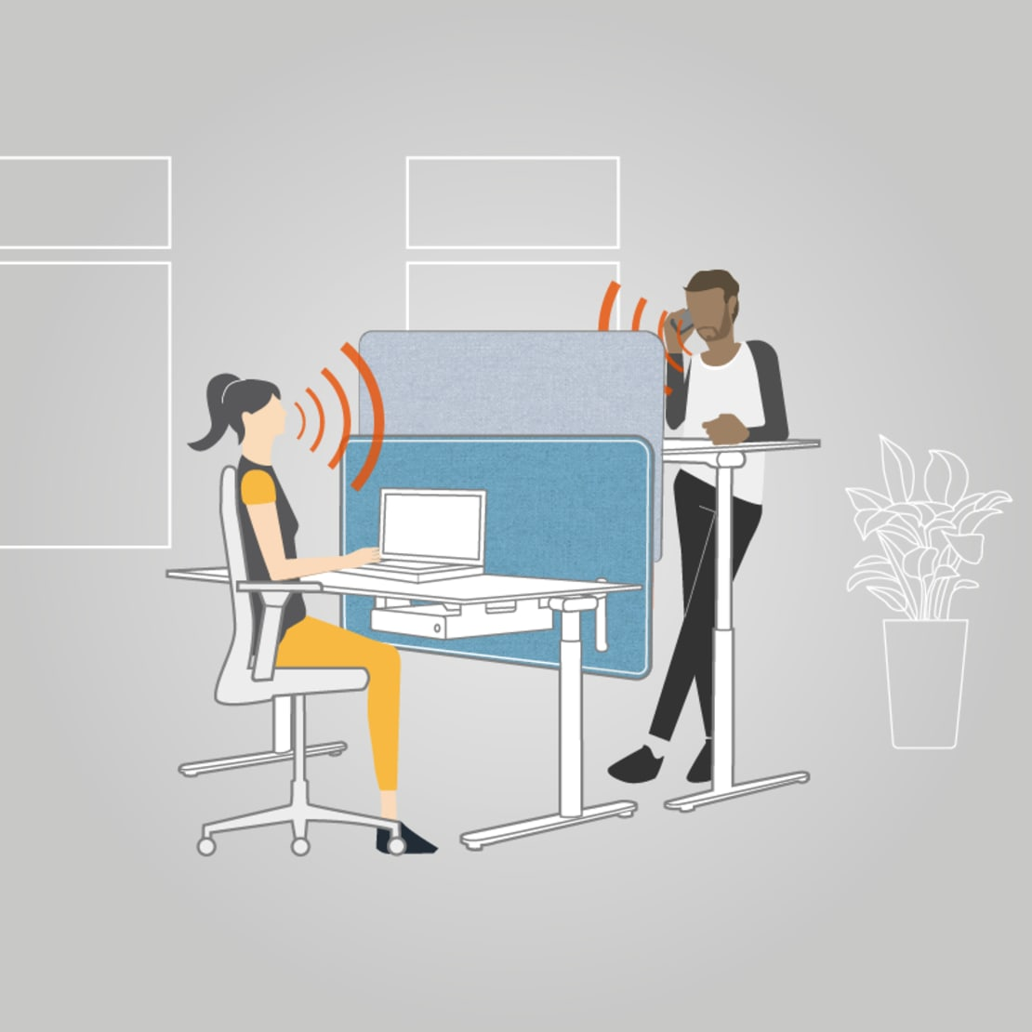
We pakken het uitstellen aan: ons GEDRAG veranderen
Studieaanpak
Studieomgeving
Afleiders

Slide 30
We pakken het uitstellen aan: ons GEDRAG veranderen
Studieaanpak
Studieomgeving
Interne afleiders | Externe afleiders

Slide 31
We pakken het uitstellen aan: ons GEDRAG veranderen
Opdracht: Wat zijn jullie interne en externe afleiders? Wat zijn jullie gewoontes?
Uitlokkers installeren
Starten met lopen: Start 2 Run app downloaden, vast moment inplannen, loopschoenen op duidelijk zichtbare plaats zetten
Stoppen met roken: asbakken uit je zicht zetten, gaan staan bij vrienden die niet roken tijdens de pauze, nicotinepleisters duidelijk zichtbaar leggen in badkamer, rookprogrammareminders via mail die je dagelijks ontvangt
Gezonder eten: fruitschaal duidelijk zichtbaar zetten, geen eten in huis hebben dat niet gezond is, eerst eten vooraleer je naar de winkel gaat
Opdracht: Mijn studieomgeving veranderen – uitlokkers installeren
Helpende omgeving creëren om oude gewoontes voor te zijn en nieuwe gewoontes te installeren

Slide 32
We pakken het uitstellen aan: ons GEDRAG veranderen
Studieaanpak
Studieomgeving
Externe en interne afleiders
Digitale hulpmiddelen
Get cold turkey
StayFocusd op de Chrome internetbrowser
FocalFilter voor alle internetbrowsers op Windows
SelfControl voor Mac

Slide 33
Overzicht
We pakken het uitstellen aan: Gedrag veranderen
Voor- en nadelen
Waar gaat mijn tijd naar toe?
Studieaanpak
Studieomgeving
Studiemethode
Studieorganisatie
Interne en externe afleiders
Digitale hulpmiddelen

Slide 34
We pakken het uitstellen aan: ons GEDRAG veranderen
Studieaanpak
Studiemethode

Slide 35
We pakken het uitstellen aan: ons GEDRAG veranderen
Studieaanpak
Studieorganisatie – verwerking tijdregistratieopdracht
Wat viel op bij Marie?
Blauwe en gele tijdsblokken: ontspanning, dagdromen en prullen
Amper ruimte waar ze effectief studeerde = 3 uur
Uitstelsmoezen
Niet noodzakelijk veel vrije tijd kwijt maar wil nutteloze tijd effectiever inzetten
Te veel bezig met waarom ze nu iets later zal doen in plaats van effectief iets te doen
Wil studietijd opdrijven door middel van planning

Slide 36
We pakken het uitstellen aan: ons GEDRAG veranderen
Studieorganisatie - verwerking tijdregistratieopdracht
Ter info: een volledige week (7x24u) telt 168 uur. Wanneer je 8u per nacht slaapt blijven er 112 uren over.
Stap 1: Wat mag er zo blijven?
Stap 2: Wat wil jij anders? Welke kleurencategorie slorpt meer tijd op dan goed voor je is? (meerdere zijn mogelijk)
Stap 3: Wat is je uiteindelijke streefdoel? Met hoeveel studie-uren per week zal jij tevreden zijn? Tevreden: balans tussen genoeg vrije tijd voor jou en voldoende studietijd om te slagen?
Stap 4: Wat is de eerste stap die je wil zetten? Hoeveel studie-uren wil jij komende week halen?
Stap 5: Waar kan en wil je deze extra studie-uren halen? Welke bezigheden vervang je door studietijd?

Slide 37
We pakken het uitstellen aan: ons GEDRAG veranderen
Studieorganisatie – het semestergeheel overzien
DOEL: alle schoolopdrachten én beschikbare tijd in kaart brengen
Thuisopdracht: Welk schoolwerk heb ik?
Oefenen op concretiseren wat vaag is.
Module: vakstudie geschiedenis
Cursus of taak? | Wat? | Moeilijkheidsgraad?
Cursus | Hoofdstuk 1: Mesoliticum | 3
Taak | Vergelijking handboeken 1ste graad | 1

Slide 38
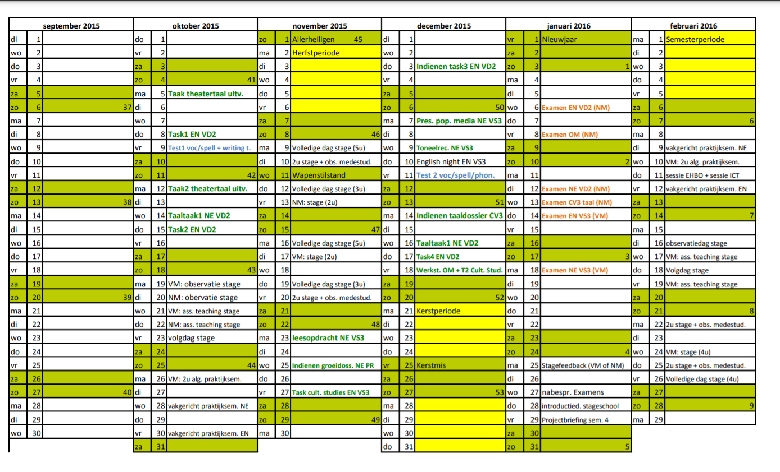
We pakken het uitstellen aan: ons GEDRAG veranderen
Studieorganisatie – het semestergeheel overzien
Thuisopdracht: Welke tijd heb ik?

Slide 39
We pakken het uitstellen aan: ons GEDRAG veranderen
Studieorganisatie – het semestergeheel overzien
Thuisopdracht: Welke tijd heb ik?
Weekends en lesvrije dagen
Deadlines van taken en groepswerken
Stageperiodes
Vakantieperiodes
Officiële blokperiode
Examenperiode
Alle zaken die je nu reeds weet die beschikbare studietijd zullen innemen: bv. weekend met vrienden of familie, jeugdbeweging …

Slide 40
We pakken het uitstellen aan: ons GEDRAG veranderen
Studieorganisatie – het semestergeheel overzien
Zorg voor een duidelijk overzicht. Werk met kleuren per categorie.
Zorg dat alle NIET BESCHIKBARE TIJD op het semesteroverzicht staat.
Hang dit overzicht uit boven je bureau. Doorkruis bv. telkens per week.

Slide 41
Overzicht
We pakken het uitstellen aan: Gedrag veranderen
Voor- en nadelen
Waar gaat mijn tijd naar toe?
Studieaanpak
Studieomgeving
Studiemethode
Studieorganisatie
Interne en externe afleiders
Digitale hulpmiddelen
Verwerken tijdsregistratie
Semester overzien
Weekplanning

Slide 42
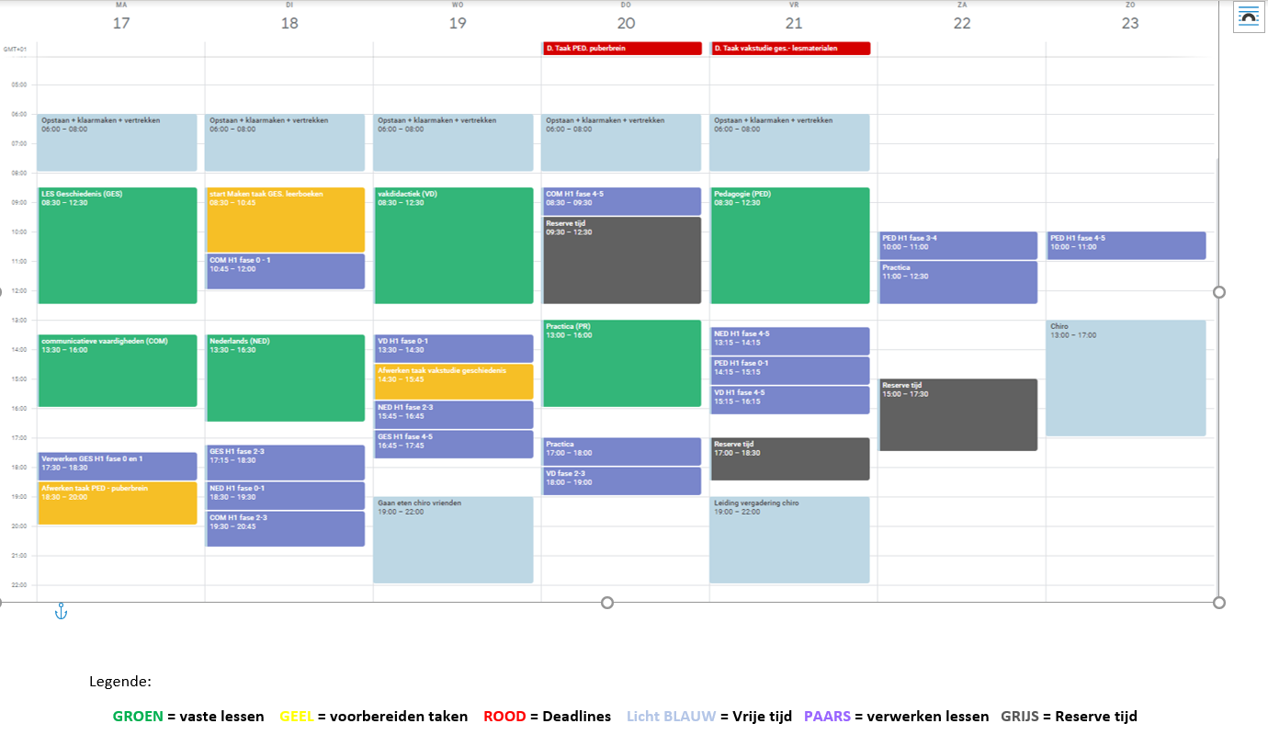
We pakken het uitstellen aan: ons GEDRAG veranderen
Studieorganisatie – weekplanning
Thuisopdracht : Weekplanning maken
Via google agenda
Invullen niet beschikbare tijd
Welke ruimte blijft over om
te studeren?
Hoeveel tijd wil je aan jouw
studie besteden? Bouw dit op.
4. Vertrek vanuit de to-dolijst.

Slide 43
We pakken het uitstellen aan: ons GEDRAG veranderen
Studieorganisatie – weekplanning
Thuisopdracht : Weekplanning maken
4. Vertrek vanuit de TO DO-lijst
Gebruik de knop ‘herhaling’ voor vaste wekelijkse items.
Plan wekelijks een moment in om je weekplanning op te maken.
Plan wekelijks reservetijd in.
Splits grote taken eventueel op in kleine deeltaken en bepaal ook hier de werktijd.
Wees consequent met je kleurencategorieën.
Denk na wat je wanneer plant.
Leuke items = laatst op de dag plaatsen
Maak van je agenda een logboek.
Stel automatische meldingen in.

Slide 44
We pakken het uitstellen aan: ons GEDRAG veranderen
Studieorganisatie – weekplanning
Thuisopdracht : Weekplanning maken
4. Vertrek vanuit de TO DO-lijst
Stel items SMART op!
Niet: Ik ga werken voor school
Wel: geschiedenis H1: ‘begrippen oplijsten in Tijd, Ruimte en context’ gepland van 13u tot 16u.
Je zegt wat je gaat doen ( Specifiek)
Je zegt hoeveel je gaat doen. = Je weet wanneer je klaar bent. ( Meetbaar)
Je ziet die taak zitten. Als dit niet het geval is, zal je er al niet aan willen beginnen, ( Aanvaardbaar)
Uit te voeren in de aangegeven tijd. ( Realistisch)
Een duidelijk start- en einduur. ( Tijdsgebonden)

Slide 45
We pakken het uitstellen aan: ons GEDRAG veranderen
Studieorganisatie – weekplanning
Thuisopdracht : Weekplanning maken
5. Reality check
Zorg voor evenwicht. Weinig ontspanning kan enkel maar voor kort periodes.
Zorg voor afwisseling in jouw planning
taken versus herhalen lessen
vermijd om gelijkaardige vakken na elkaar te zetten
Zware lesdag op dinsdag → Ik plan steeds een makkelijk taak daarna, maar doe wel nog iets.
Ik ga uit op donderdag → Ik plan geen studieblok op vrijdagvoormiddag.
Ik onderschat mijn tijd vaak, ik plan standaard 30 minuten extra per item.
Iets waar ik tegenop zie, plan ik op best mogelijke moment en beloon mezelf daarna.

Slide 46
We pakken het uitstellen aan: ons GEDRAG veranderen
Studieorganisatie – stuur bij waar nodig
Bekijk elke avond wat gelukt is.
Iets niet gelukt? = plan in reservetijd
Bekijk elke avond je planning voor de dag erop
Bepaal je aantal studie-uren voor de komende week
Leer uit je planning van de vorige week
Ik zie dat ik meer studeer omdat het zwart op wit staat. Ik ben daarom meer gemotiveerd.
Prutstijd is weg, aan tijd met vrienden wordt niet geraakt.
Ik ben nog niet superefficiënt, maar ik blijf verder doen.
De vrije tijd voelt meer als verdiend.
Het lukt nog niet altijd maar ik besteed evenveel aandacht aan wat wel al lukt.
Ik merkte op dat ik net na de les het beste studeer, gsm ligt beneden. Kleine dingen helpen enorm.
Ik bereik mijn doelen en dat doet deugd. Ik voel mij beter in mijn vel.

Slide 47
We pakken het uitstellen aan: ons GEDRAG veranderen
Studieorganisatie – don’t give up!

Slide 48
Overzicht
We pakken het uitstellen aan: Gedrag veranderen
Voor-en nadelen
Waar gaat mijn tijd naar toe?
Studieaanpak
Studieomgeving
Studiemethode
Studieorganisatie
Interne en externe afleiders
Digitale hulpmiddelen
Verwerken tijdsregistratie
Semester overzien
Weekplanning
Stuur bij waar nodig
Don’t give up

Slide 49
Welke invloed heeft uitstelgedrag op mij?
‘
Wat is problematisch uitstelgedrag?
Welke invloed heeft uitstelgedrag op mij?
Wat kan ik wel en niet aanpakken?
Wat werkt, wat niet?
We pakken het uitstellen aan!
Stuur tijdig bij
Belang van motivatie De G’s aanpakken
Proces van verandering Mijn competenties
GEDRAG
GEDACHTEN
GEVOELENS

Slide 50
We pakken het uitstellen aan: ons GEDACHTEN veranderen
De rol van gedachten
Opdracht: De rol van mijn gedachten in mijn uitstelgedrag?
Gebeurtenis | Gedachte | Gevoel | Gedrag
‘s Nachts wakker worden door een geluid. | Mijn broer komt thuis. | Opluchting | Je draait je om en slaapt verder.
 | De kat heeft iets omgestoten. | Geïrriteerd | Je staat op om te gaan kijken.
 | Er is een inbreker in huis. | Angst | Je maakt je lief wakker en/of belt de politie of je verstijft en durft amper te ademen en te bewegen.

Slide 51
We pakken het uitstellen aan: ons GEDACHTEN veranderen
Denkpatronen of gewoontegedachten
Waarom is uitstelgedrag zo moeilijk aan te pakken?
Grootste deel van ons denken gebeurt onbewust.
Meerderheid van onze gedachten zijn gebaseerd op gewoontes.
We denken er niet bij na → we voeren ze gewoon uit. Bv. fietsen, eten, auto rijden …
Eens je een fout maakt in een gewoonte → moeilijk om af te leren
Bv. eten met mond open
MUST: inzicht krijgen in ‘foute gewoontegedachte’ voor we het kunnen aanpakken.
Bv. Je kan weten hoe je met je mond toe eet maar als je niet weet dat je dit doet, kan je hier niets aan veranderen.
De sleutel om echt te veranderen is inzicht krijgen in jouw foute denkpatronen
= foute gewoontegedachtes.

Slide 52
Overzicht
We pakken het uitstellen aan: gedachten veranderen
Rol van gedachten op het uitstellen
Denkpatronen
Helpende en niet-helpende gedachten

Slide 53
We pakken het uitstellen aan: ons GEDACHTEN veranderen
Niet-helpende gedachten | Helpende gedachten
- zijn niet concreet; helpen niet om je doel te bereiken; niet realistisch; vormen soms een te negatieve bril bv. het lukt mij niet; vormen soms een te optimistische bril bv. het komt wel goed; gebaseerd op iets wat je eigenlijk niet gecheckt hebt. | zijn concreet; helpen jou om in actie te komen; helpen om jouw doel stap per stap te bereiken; is niet noodzakelijk optimistisch denken maar realistisch denken.
Engels ligt me, de helft van die cursus ken ik eigenlijk al. | Engels is niet mijn moeilijkste vak. Het studeert vrij vlot. Ik check even mijn cursus wat ik al ken en waar ik nog wat tijd moet aan besteden.

Slide 54
We pakken het uitstellen aan: ons GEDACHTEN veranderen
Niet-helpende gedachten = uitstelsmoezen
Opdracht: Welke uitstelsmoezen passen bij jou?

Slide 55
We pakken het uitstellen aan: ons GEDACHTEN veranderen
Uitstelsmoes | Effect? | Oplossing?
Ik heb vandaag geen tijd genoeg. Ik heb vandaag geen inspiratie. | Legitimatie van uitstel Het lijkt een verstandige keuze. Het is een verontschuldiging, maar ze verklaart geen echte reden. Vaak sprake van startprobleem | Denk na: Zeg ik dit vaker? Is het eerder omdat je geen zin hebt? Waar zie ik precies tegen op? Stel een beperkt doel om op dreef te komen. Bv. 10 minuten checken wat ik concreet moet doen voor die opdracht.
Ik ga eerst even dat doen en dan begin ik. Morgen start ik echt. | Goede voornemens Je erkent dat je iets moet doen (tevreden gevoel), je doet het niet (ontevreden), je zal het wel morgen doen (tevreden). De actie zelf wordt telkens verschoven | Stel jezelf de vraag: Welk feit vertelt mij nu dat ik het morgen dan wel zal doen? Helpt die gedachte mij om het effectief te doen? Kijk naar eerdere ervaringen en feiten.

Slide 56
We pakken het uitstellen aan: ons GEDACHTEN veranderen
Uitstelsmoes | Effect? | Oplossing?
Ik heb tijd genoeg. Ik haal het wel in. Iedereen stelt uit en slaagt voor het examen. | Onrealistisch optimisme Je sust jezelf. → tevreden gevoel Het is niet op feiten gebaseerd. Onderschatting van taken Je overschat jouw tijd en eigen mogelijkheden. | Een realistische visie ontwikkelen: bewijs aan jezelf dat jouw stelling waar is door na te gaan wat je nog CONCREET moet doen. Geloof niet in sprookjes, wees niet naïef: Jouw kotgenoot studeert wel hoor! Je hebt soms geluk nodig op je examen, meestal dus niet! De studententijd is de mooiste tijd van jouw leven… Dus zijn er dan maar 4 leuke jaren in jouw leven?
Het lukt mij nooit. Het heeft geen zin om te beginnen, het is al te laat. | Onrealistisch pessimisme Omgekeerde van hierboven. Angst en twijfel “Ik heb er ook niet alles uit gehaald …” | Een realistische visie ontwikkelen Focus op jouw taak, niet op wat je denkt. Bv. ik weet niet onmiddellijk een antwoord: focus op het vinden van het antwoord in plaats van steeds te denken dat je het niet kan.

Slide 57
We pakken het uitstellen aan: ons GEDACHTEN veranderen
Uitstelsmoes | Effect? | Oplossing?
Zo ben ik nu eenmaal. Het moet toch van mezelf komen. Ik ben gewoon een uitsteller. Vroeger lukte het wel zo. | Onveranderlijk zelfbeeld De manier waarop je jezelf ziet, heeft effect op jouw gevoel en gedrag. | Situaties zijn veranderlijk, mensen kunnen zich aanpassen en veranderen! = basis van evolutietheorie Pas jouw zelfbeeld aan: je bent niet zo geboren, dus kan jouw uitstelgedrag ook aanpakken.
Ik geloof niet zo in plannen. Het vorige plan heeft me ook niet geholpen. Het moet vanzelf gaan, ik ben slim genoeg. Ik kan een planning niet volhouden. | Weggooien van mogelijke oplossingen Verandering kost moeite. Je weet niet of je resultaat zal boeken. Mogelijke oplossingen worden daarom vaak ‘weggegooid’. | Wees kritisch ten opzichte van jezelf wanneer je een mogelijke oplossing als niet relevant voor jezelf beschouwt. Iedereen werkt met een planning: bedrijven, bands, theater. Het wil zeggen dat dat specifieke plan slecht was, niet alle plannen. Helaas, studeren gaan nooit vanzelf. Je vraagt je beter af: “Waarom?”.

Slide 58
We pakken het uitstellen aan: ons GEDACHTEN veranderen
Uitstelsmoes | Effect? | Oplossing?
Iemand klopte net aan. Pauzes lopen uit omdat ik aan het bellen was. | Andere | Neen zeggen is helaas noodzakelijk en onvermijdelijk om iets te bereiken. TIP: bordje “niet storen”

Slide 59
We pakken het uitstellen aan: ons GEDACHTEN veranderen
Uitstelsmoezen aanpakken
Even recapituleren
Uitstelsmoezen = niet-helpende gedachten
Je volgt ze uit gewoonte. → Je blijft in cirkels draaien.
Doorbreken van gewoontegedachtes. → door hebben wanneer je een uitstelsmoes gebruikt
Buig de uitstelsmoes om naar een helpende gedachte.

Slide 60
We pakken het uitstellen aan: ons GEDACHTEN veranderen
Uitstelsmoezen aanpakken
Hoe maak ik van een uitstelsmoes een helpende gedachte?
Stel bij elke uitstelsmoes een aantal vragen:
Klopt het wat ik denk? Op welke feiten baseer ik mij?
Heb ik eerdere ervaringen gehad die aantonen dat ik deze gedachte nu kan geloven?
Is mijn voornemen vaag of super concreet en helder voor mij?
Helpt deze gedachte mij om mijn doel te bereiken?
Helpt deze gedachte om mij enkel en alleen beter te voelen of zit er meer achter?
Hoe zou ik reageren als een vriend(in) deze gedachte zou hebben in deze situatie? Wat zou ik dan zeggen?

Slide 61
We pakken het uitstellen aan: ons GEDACHTEN veranderen
Uitstelsmoezen aanpakken
Hoe maak ik van een uitstelsmoes een helpende gedachte?
Uitstelsmoes | Vragen | Helpende gedachte
Ik ga een black-out krijgen op mijn examen Frans. Ik kan nu net zo goed iets anders doen om me wat te kalmeren. Het gaat nu niet lukken om te studeren. | Weet je zeker dat dit zal gebeuren? Is het jou al eens eerder gelukt? Wat hielp toen? Helpt deze gedachte om meer zelfvertrouwen te krijgen? | Het is niet zeker dat ik een black-out ga krijgen. Ik heb al eens een examen Frans gedaan waarbij het redelijk vlot liep. Een goed voorbeeld helpt om mij zeker te doen voelen. Ermee starten is het moeilijkste maar eens ik bezig ben, zie ik meestal in dat het meevalt. Ik ga nu 10 pagina’s studeren en morgen doe ik de rest.

Slide 62
We pakken het uitstellen aan: ons GEDACHTEN veranderen
Uitstelsmoezen aanpakken
Even recapituleren
Hoe maak ik van een uitstelsmoes een helpende gedachte?
Thuisopdracht: noteer de vragen op een post-it en hang deze op een centrale plaats
Uitstelsmoes | Vragen | Helpende gedachte

Slide 63
Overzicht
We pakken het uitstellen aan: Gedachten veranderen
Rol van gedachten op het uitstellen
Denkpatronen
Helpende en niet-helpende gedachten
SMART ook voor actieplan uitstellen
Uitstelsmoezen
Uitstelsmoezen aanpakken

Slide 64
We pakken het uitstellen aan: ons GEDACHTEN veranderen
SMART geldt ook voor plan om uitstellen aan te pakken.
Actieplan mag niet te grote of te vage intentieverklaringen hebben.
Maak concreet duidelijk welke stappen je onderneemt om het uitstellen aan te pakken.
Bv. topsporter
Ahaaaa- momentjes = inzichten voor opmaak actieplan uitstellen | Actiepunten | Actiepunten SMART
Gedrag dat je kan afleren | Als je binnen de twee minuten de taak kan uitvoeren, doe het dan onmiddellijk. | Als je de taak, antwoorden op email, binnen de twee minuten kan uitvoeren, doe het dan onmiddellijk.
Ik ben zo’n type uitsteller: passieve faalangst | Lijst maken met mijn interne afleiders en op de muur hangen. | Als deze sessie klaar is, maak ik een lijst met mijn interne afleiders en hang ik dit op de muur boven mijn bureau.

Slide 65
We pakken het uitstellen aan: ons GEDACHTEN veranderen
Concentreren
Mate waarop we aandacht kunnen richten op één ding.
Wat beïnvloedt concentratie?
Afleiders op bureau
Duidelijk doel opstellen
Doel is SMART geformuleerd
Toch nog steeds moeite met concentratie?
Goed dat je het opmerkt!
Noteer jouw gedachten op een blad en richt je opnieuw op jouw oorspronkelijke doel,
Wees je bewust: onze geest is wispelturig, aandacht is vluchtig.
Je kan jouw concentratievermogen opbouwen!

Slide 66
We pakken het uitstellen aan: ons GEDACHTEN veranderen
Concentreren
Concentratievermogen opbouwen
Vergelijk met training puppy
Puppy is snel afgeleid en is in alles geïnteresseerd, zal niet vlot meestappen.
Je maakt je niet kwaad op de puppy, maar brengt aandacht van puppy terug naar jou en het wandeltempo.
Beloning wanneer hij mooi naast jou wandelt.
Dit doe je telkens opnieuw.
Merk op wanneer je afgeleid bent.
Besef dat je dit opmerkt.
Breng jouw aandacht terug naar de cursus.
Doe dit telkens opnieuw.
Focus op de aantal keren dat je jouw aandacht terug brengt naar de cursus i.p.v. het aantal keer dat je afgeleid was.
Beloon jezelf!

Slide 67
We pakken het uitstellen aan: ons GEDACHTEN veranderen
Concentreren
De Pomodoromethode

Slide 68
Overzicht
We pakken het uitstellen aan: Gedachten veranderen
Rol van gedachten op het uitstellen
Concentreren
Denkpatronen
Helpende en niet-helpende gedachten
SMART ook voor actieplan uitstellen
Uitstelsmoezen
Uitstelsmoezen aanpakken

Slide 69
Welke invloed heeft uitstelgedrag op mij?
Wat is problematisch uitstelgedrag?
Welke invloed heeft uitstelgedrag op mij?
Wat kan ik wel en niet aanpakken?
Wat werkt, wat niet?
We pakken het uitstellen aan!
Stuur tijdig bij
Belang van motivatie De G’s aanpakken
Proces van verandering Mijn competenties
GEDRAG
GEDACHTEN
GEVOELENS

Slide 70
We pakken het uitstellen aan: ons GEVOELENS veranderen
De rol van gevoelens
Wat hebben de drie types gemeenschappelijk?
‘Passieve faalangst’: het verhaal van Sofie ( weinig vertrouwen in het kunnen, 30 min zitten staren op 1 blad, naar TV serie kijken omdat het nu toch niet lukt)
‘De zoekende student’: het verhaal van Steven ( sommige vakken intressant, sommige
Optimistische uitsteller | Passieve faalangst | Zoekende student
Maakt zich soms zorgen, maar ervaart vaak nog veel tijd. Kiest activiteit op moment zelf. Keuze wordt in mate van belangrijkheid bepaald. Levert op korte termijn goed gevoel op. | Weinig vertrouwen in eigen kunnen. Zorgt voor frustratie, waardoor er naar een andere activiteit gegrepen wordt. Even niet stilstaan bij slechte gevoel. | Twijfels zorgen dat hij/zij moeilijk tot actie overgaat. Bv.: Is dit de juiste studiemethodiek? Dit is geen leuk vak. Is de opleiding wel iets voor mij dan? Gaat moeilijke vragen uit de weg, terug een rustiger gevoel.

Slide 71
We pakken het uitstellen aan: ons GEVOEL veranderen
De rol van gevoelens
Uitstellen beloont op korte termijn = instant goed gevoel
Hoe meer je uitstelt → hoe negatiever de gevoelens worden op lange termijn
Twijfel aan eigen kunnen
Afkeer van het vele werk
Je voelt je schuldig
…
Je wilt opnieuw van deze gevoelens af → wordt ook moeilijker
Je stelt niet alleen uit
Je zoekt manieren om deze gevoelens te verdoven
Uren voor de TV hangen, uren doorbrengen op sociale media, eindeloos gamen, jouw sociale agenda helemaal vol plannen, zich storten in het nachtleven, overmatig eten …

Slide 72
We pakken het uitstellen aan: ons GEVOEL veranderen
De rol van gevoelens
Misvattingen beïnvloeden jouw zelfbeeld:
Ben ik dan toch lui?
Weegt emotioneel
Wekt lastige gedachten en emoties op
Schuift taak weg + onaangename gevoelens en gedachten die elkaar versterken weg
Veroorzaakt stress
Veroorzaakt fysieke klachten

Slide 73
We pakken het uitstellen aan: ons GEVOEL veranderen
Stress en fysieke klachten
Opdracht: Wat zijn mijn alarmsignalen?
Gespannen gevoel in de nek
Een knoop in de maag
Moe
Hoofdpijn
Futloos
Verkrampte spieren
Slaapproblemen
Ongeduldig
Druk op borst
Moeilijke concentratie
Andere?

Slide 74
We pakken het uitstellen aan: ons GEVOEL veranderen
Hoe ga ik met deze gevoelens om?
Stap 1: merk de stress - fysieke klachten op
Stap 2: ga opzoek naar de achterliggende reden
Heb ik regelmatig deze fysieke klachten?
Hoe voel ik mij? Hoe kijk ik naar mezelf?
Ben ik tevreden over mijn schoolwerk?
Ben ik tevreden over hoe ik mijn schoolwerk aanpak?
Stap 3: Onderneem actie
Door acties uit te voeren, omschreven in: ons gedrag , gedachten en geloof in competenties (zie later)
Door te leren omgaan met de stress – fysieke klachten

Slide 75
We pakken het uitstellen aan: ons GEVOEL veranderen
Hoe ga ik om met stress en de fysieke klachten?
Besteed tijd aan ontspanningsoefeningen
Helpt stress en fysieke klachten voorkomen en aanpakken
Fysieke klachten door stress worden veroorzaakt door:
Te grote spierspanning
Hersenen krijgen te weinig zuurstof op dat moment
Voer buikademhalingsoefeningen uit
Dwingt je om rustiger en dieper te ademen
Gemakkelijkste manier om spanning los te krijgen en zuurstof naar je hersenen te pompen

Slide 76
We pakken het uitstellen aan: ons GEVOEL veranderen
Hoe ga ik om met stress en de fysieke klachten?
Voer buikademhalingsoefeningen uit

Slide 77
We pakken het uitstellen aan: ons GEVOEL veranderen
Hoe ga ik om met stress en de fysieke klachten?
Andere oefeningen rond:
Stress
Angst
Zelfvertrouwen
Piekeren
….
Op www.geluksdriehoek.be/oefenignen
Of op www.psywest.be + zie workshops
Contacteer Psychosociale dienst van STUVO voor individueel gesprek.

Slide 78
Overzicht
We pakken het uitstellen aan: Gevoelens veranderen
Rol van gevoelens op uitstellen
Hoe ga ik om met stress en fysieke klachten?
Stress en fysieke klachten
Hoe ga ik om met deze gevoelens?

Slide 79
Welke invloed heeft uitstelgedrag op mij?
‘
Wat is problematisch uitstelgedrag?
Welke invloed heeft uitstelgedrag op mij?
Wat kan ik wel en niet aanpakken?
Wat werkt, wat niet?
We pakken het uitstellen aan!
Stuur tijdig bij
Belang van motivatie De G’s aanpakken
Proces van verandering Mijn competenties
GEDRAG
GEDACHTEN
GEVOELENS

Slide 80
We pakken het uitstellen aan: geloof in mijn competenties
Welk aspect blijft jou bij na het beluisteren van de video?
Wat is ‘talent’?
Wat zijn ‘competenties’?
Waarom is geloven in jouw eigen competenties belangrijk?

Slide 81
We pakken het uitstellen aan: geloof in mijn competenties
IEDEREEN heeft de kracht om bepaalde prestaties te leveren.
IEDEREEN is bekwaam.
IEDEREEN is uniek en heeft verscheidene capaciteiten.
Waar ben jij goed in?
Thuisopdracht:
Met welke activiteit ben je bezig wanneer de tijd razendsnel voorbij gaat?
TalentenTinder van ODYN
Noteer dit op een post-it en hang het uit op een centrale plaats.
Bekijk dit wanneer je een moeilijk moment hebt.
Twijfels bij de match tussen de gekozen opleiding en jouw talenten?
Maak een afspraak met de dienst STUVO van je opleiding.

Slide 82
Welke invloed heeft uitstelgedrag op mij?
Wat is problematisch uitstelgedrag?
Welke invloed heeft uitstelgedrag op mij?
Wat kan ik wel en niet aanpakken?
Wat werkt, wat niet?
We pakken het uitstellen aan!
Stuur tijdig bij

Slide 83
En de beste tip als laatste…

Slide 84
You got this!

